Slide 1
QUIZ COMPETITION 31st December ( ORAL )
( Class 6 to 8 )

Slide 2
1.Which Part Of A Bryophyllum Plant Gives Rise To New Plant ? ब्रायोफिलम पौधे का कौन सा भाग नए पौधे को जन्म देता है
(A). Stem (तना) (B). Root (जड़) (C). Leaf (पत्ता) (D). Flower (फूल)

Slide 3
2. A Rigid Support Tied Around A Fracture Part Is Called .एक फ्रैक्चर वाले हिस्से के चारों ओर बंधे एक कठोर समर्थन को कहा जाता है
(A). Sling (गोफन) (B). Bandage (पट्टी) (C). Splint (पट्टी) (D). Blister (छाला)

Slide 4
3.Which is a device to image the sun? सूर्य की छवि बनाने वाला उपकरण कौन सा है?
(A) Plane mirror (समतल दर्पन) (B) Pinhole camera (पिनहोल कैमरा) (C) A straight pipe (एक सीधा पाइप) (D) Glass slab (ग्लास स्लैब)

Slide 5
4.Cell is a device which सेल एक ऐसा उपकरण है जो
(A) converts chemical energy into electrical energy (रासायनिक उर्जा को विद्युत उर्जा में परिवर्तित करता है)
(B) electrical energy into light energy (विद्युत ऊर्जा प्रकाश ऊर्जा में)
(C) electrical energy into magnetic energy (विद्युत ऊर्जा चुंबकीय ऊर्जा में)
(D) None of these (इनमें से कोई नहीं)

Slide 6
5. Yeast is used in wine and beer industries because it respires. यीस्ट का उपयोग वाइन और बियर उद्योगों में किया जाता है क्योंकि यह श्वसन करता है
(A) aerobically producing oxygen (एरोबिक रूप से ऑक्सीजन का उत्पादन)
(B) aerobically producing alcohol (एरोबिक रूप से अल्कोहल का उत्पादन) (C) anaerobically producing alcohol (अवायवीय रूप से शराब का उत्पादन) (D) anaerobically producing CO2 (अवायवीय रूप से CO2 producing का उत्पादन)

Slide 7
6. An oxide is acidic and has a pungent odour. It could be एक ऑक्साइड अम्लीय होता है और इसमें तीखी गंध होती है। यह हो सकता था
(A) sulphur dioxide (सल्फर डाइऑक्साइड) (B) carbon dioxide (कार्बन डाइऑक्साइड) (C) sodium oxide (सोडियम ऑक्साइड) (D) nitrogen dioxide(नाइट्रोजन डाइऑक्साइड)

Slide 8
7. Which of the following is not a type of silk? निम्नलिखित में से कौन सा रेशम का प्रकार नहीं है?
(A) Mulberry silk (शहतूत रेशम) (B) Tassar silk (टसर रेशम) (C) Mooga silk (मूगा रेशम) (D) Moth silk (मोथ रेशम)

Slide 9
8. Transplantation of seedling is done in पौध प्रतिरोपण किया जाता है
(A) coffee (कॉफी) (B) cocoa (कोको) (C) rice (चावल) (D) mango (आम)

Slide 10
9. Name a biosphere reserve where the plants and animals are similar to those of the upper Himalayan ranges and lower western ghats. एक बायोस्फीयर रिजर्व का नाम बताइए जहां पौधे और जानवर ऊपरी हिमालय पर्वतमाला और निचले पश्चिमी घाट के समान हैं।
(A) Nanda Devi Biosphere Reserve (नंदा देवी बायोस्फीयर रिजर्व) (B) Kaziranga Biosphere Reserve (काजीरंगा बायोस्फीयर रिजर्व) (C) Pachmarhi Biosphere Reserve (पचमढ़ी बायोस्फीयर रिजर्व) (D) Dudhwa National Park (दुधवा राष्ट्रीय उद्यान)

Slide 11
10. A pendulum oscillates 20 times in 4 seconds. Find its time period. एक लोलक 4 सेकंड में 20 बार दोलन करता है। इसकी समयावधि ज्ञात कीजिए।
(A) 0.05 sec (0.05 सेकंड।). (B) 0.001 sec. (0.001 सेकंड।) (C) 0.2 sec.(0.2 सेकंड।) (D) 0.1 sec (0.1 सेकंड)

Slide 12
Social Studies Round

Slide 13
11.Mount Kilim Kilima In Tanzania Is The Highest Mountain In _. तंजानिया में माउंट किलिम किलिमा _ में सबसे ऊंचा पर्वत है।
(A). Asia (एशिया) (B). Africa (अफ्रीका) (C). Australia (ऑस्ट्रेलिया) (D). Europe (यूरोप)

Slide 14
12. It Is An S Shaped Ocean यह एक एस आकार का महासागर है
(A). Indianभारतीय (B). Pacific (शांत) (C). Atlantic (अटलांटिक) (D). Southern (दक्षिण)

Slide 15
13. Which of the two rivers are studied in the Rigveda? ऋग्वेद में किन दो नदियों का अध्ययन किया गया है?
(A) Ganga and Yamuna (गंगा और यमुना) (B) Beas and Sutlej (ब्यास और सतलुज) (C) Saraswati and Brahmaputra (सरस्वती और ब्रह्मपुत्र) (D) All of these (ये सभी)

Slide 16
14. Who composed Meghaduta? मेघदूत की रचना किसने की थी?
(A) Banbhatta (बनभट्ट) (B) Kalidasa (कालिदास) (C) Surdasa (सूरदास) (D) None of these (इनमें से कोई नहीं)

Slide 17
15. When is International Women’s Day celebrated? अंतर्राष्ट्रीय महिला दिवस कब मनाया जाता है?
(A) 8th April (8 अप्रैल) (B) 8th March (8 मार्च) (C) 8th January (8 जनवरी) (D) 8th August (8 अगस्त)

Slide 18
16. What is central to Indian Democracy? भारतीय लोकतंत्र का केंद्र बिंदु क्या है?
(A) Equality (समानता) (B) Discrimination (भेदभाव) (C) Both of these (इन दोनों) (D) None of these (इनमें से कोई नहीं)

Slide 19
17. Government control over the media is known as: मीडिया पर सरकारी नियंत्रण के रूप में जाना जाता है:
(A) Factdal (फैक्टडाल) (B) Censorship (सेंसरशिप) (C) Independence (स्वतंत्रता) (D) Emergency (आपातकाल)

Slide 20
18. What is cultivation of grapes called’? अंगूर की खेती को क्या कहते हैं?
(A) Sericulture (B) Viticulture (C) Floriculture (D) Horiculture

Slide 21
19. Who was the first Indian Governor-General of free India? स्वतंत्र भारत के पहले भारतीय गवर्नर-जनरल कौन थे?
(A) Mahatma Gandhi (महात्मा गांधी) (B) Jawaharlal Nehru (जवाहरलाल नेहरू) (C) C. Rajagopalachari (सी राजगोपालाचारी) (D) Sardar Vallabhbhai Patel (सरदार वल्लभभाई पटेल)

Slide 22
20. When did the Rowlatt Act come into effect? रॉलेट एक्ट कब लागू हुआ?
(A) On 10th February, 1917 (10 फरवरी, 1917 को) (B) On 10th January, 1918 (10 जनवरी, 1918 को) (C) On 10th March, 1919 (10 मार्च, 1919 को) (D) On 20th April, 1920 (20 अप्रैल, 1920 को)

Slide 23
21. First Internal Affairs Minister of independent India ? स्वतंत्र भारत के पहले आंतरिक मामलों के मंत्री?
(A) Sardar Vallabhai Patel (सरदार वल्लभाई पटेल)
(B) Lal Bahadur Shastri (लाल बहादुर शास्त्री ) (C) Jawaharlal Nehru (जवाहरलाल नेहरू ) (D) V. Krishna Menonमेनन (वी कृष्ण मेनन)

Slide 24
Miscellanoiius

Slide 25
22. In which place the first Medical college was established in India ? भारत में पहला मेडिकल कॉलेज किस स्थान पर स्थापित किया गया था?
(A) Kolkota (कोलकाता) (B) Agra (आगरा) (C) Bangalore (बैंगलोर) (D) Delhi (दिल्ली)

Slide 26
23. On which riverbank is Goa located? गोवा किस नदी तट पर स्थित है?
(A) Mandovi (मंडोवी) (B) Ganga (गंगा) (C) Gomati (गोमती) (D) Sabarmati (साबरमती)

Slide 27
24. Asha ranks 16th from the top and 15th from the bottom in an examination. How many students are there in class? एक परीक्षा में आशा का स्थान ऊपर से 16वां और नीचे से 15वां है। कक्षा में कितने छात्र हैं?
(A) 30
(B) 31
(C) 32
(D) None of these (इनमें से कोई नहीं)

Slide 28
25. Three of the following four are alike in a certain way and so form a group. Which is the one that not belong to the group? निम्नलिखित चार में से तीन एक निश्चित तरीके से समान हैं और इसलिए एक समूह बनाते हैं। वह कौन सा है जो समूह से संबंधित नहीं है?
(A) Boy (लड़का)
(B) Girl (लड़की)
(C) Man (मनुष्य)
(D) Child (बालक)

Slide 29
26. How many meaningful English words can be formed from the letters ‘AIPR’ using each letter only once? प्रत्येक अक्षर का केवल एक बार प्रयोग करके ‘AIPR’ अक्षरों से अंग्रेजी के कितने अर्थपूर्ण शब्द बनाए जा सकते हैं?
(A) One (एक)
(B) Two (दो)
(C) Three (तीन)
(D) More than three (तीन से अधिक)

Slide 30
27. In a certain code ‘JUST’ is written as #@%$ and ‘LATE’ is written as as$*. How is ‘TASTE’ written in that code? एक निश्चित कोड में ‘JUST’ को #@%$ लिखा जाता है और ‘LATE’ को as$* लिखा जाता है। उसी कोड में ‘TASTE’ को किस प्रकार लिखा जाता है
(A) *%$*s
(B) $a*$%
(C) $s%$*
(D) *$%*a

Slide 31
28. Tennis don Trophy : Tennis :: Walker’s Cup : टेनिस डॉन ट्रॉफी : टेनिस :: वॉकर्स कप :
(A) Polo (पोलो)
(B) Golf (गोल्फ)
(C) Hockey (हॉकी)
(D) Wrestling (कुश्ती)

Slide 32
29. ATM means एटीएम का अर्थ है
(A) All Time Money (ऑल टाइम मनी)
(B) Automatic Teller Machine (स्वचालित टेलर मशीन)
(C) Automated Teller Machine (स्वचालित टेलर मशीन)
(D) Any Time Money (किसी भी समय पैसा)

Slide 33
30. The office of the UN General Assembly is in संयुक्त राष्ट्र महासभा का कार्यालय में है
(A) Vienna (वियना)
(B) Zurich (ज्यूरिख)
(C) New York (न्यूयॉर्क)
(D) Paris (पेरिस)

Slide 34
31. Which state has signed Bollywood actor Sanjay Dutt as the brand ambassador for its Golden jubilee celebrations? किस राज्य ने बॉलीवुड अभिनेता संजय दत्त को अपने स्वर्ण जयंती समारोह के लिए ब्रांड एंबेसडर के रूप में साइन किया है?
(A) Sikkim (सिक्किम) (B) Arunachal Pradesh (अरुणाचल प्रदेश) (C) Assam (असम) (D) Gujarat (गुजरात)

Slide 35
Current affairs Round

Slide 36
32. Hanukkah, is a celebration held every year by which group of population? हनुक्का, जनसंख्या के किस समूह द्वारा प्रतिवर्ष आयोजित किया जाने वाला उत्सव है?
(A) Jews (यहूदियों) (B) Christians (ईसाइयों)
(C) Muslims (मुसलमानों) (D) Sikhs (सिखों)

Slide 37
33. Which Indian cricketer recently became the third highest wicket-taker in Tests? कौन सा भारतीय क्रिकेटर हाल ही में टेस्ट में तीसरा सबसे अधिक विकेट लेने वाला गेंदबाज बना है?
(A) Ravindra Jadeja (रवींद्र जडेजा) (B) R Ashwin (आर अश्विन) (C) Ishant Sharma (इशांत शर्मा) (D) Mohammad Shami (मोहम्मद शमी)

Slide 38
34. Which social networking platform is set to rename itself as “Meta”? कौन सा सोशल नेटवर्किंग प्लेटफॉर्म खुद को “मेटा” के रूप में बदलने के लिए तैयार है?
(A) Orkut (ऑर्कुटो) (B) Snapchat (स्नैप चैट) (C) Facebook (फेसबुक)
(D) Twitter (ट्विटर)

Slide 39
35.Bhavani Devi, who recently won the title at Charlellville Competition in France, is associated with which sports? भवानी देवी, जिन्होंने हाल ही में फ्रांस में चार्लेविल प्रतियोगिता में खिताब जीता है, किस खेल से जुड़ी हैं?
(A) Weight lifting (भारोत्तोलन) (B) Archery (तीरंदाजी) (C) Fencing (बाड़ लगाना) (D) Shooting (शूटिंग)

Slide 40
36. Which state has clinched its third victory in the Syed Mushtaq Ali Trophy? सैयद मुश्ताक अली ट्रॉफी में किस राज्य ने तीसरी जीत हासिल की है?
(A) Karnataka (कर्नाटक) (B) Tamil Nadu (तमिलनाडु) (C) Maharashtra (महाराष्ट्र) (D) Rajasthan (राजस्थान)

Slide 41
37. Which birth anniversary of Dr. Rajendra Prasad observed on 3 December 2021? 3 दिसंबर 2021 को डॉ राजेंद्र प्रसाद की कौन सी जयंती मनाई गई?
(A) 136th (136 वां)
(B) 137th (137 वां)
(C) 138th (138 वां)
(D) 139th (139 वां)

Slide 42
38. In December 2021, who has become the third player in the world to take all 10 wickets in an innings of the cricket match? दिसंबर 2021 में, क्रिकेट मैच की एक पारी में सभी 10 विकेट लेने वाले दुनिया के तीसरे खिलाड़ी कौन बने हैं?
Ravichandran Ashwin (रविचंद्रन अश्विन)
Tim Southee (टिम साउथी)
Ajaz Patel (एजाज पटेल)
Asif Ali (आसिफ अली)

Slide 43
39. In December 2021, who among the following has been chosen for ‘Asom Bhaibav’ award by the Assam government? दिसंबर 2021 में, असम सरकार द्वारा निम्नलिखित में से किसे ‘असम भाईव’ पुरस्कार के लिए चुना गया है?
Gautam Adani (गौतम अदाणी)
Mukesh Ambani (मुकेश अंबानी)
Ratan Tata (रतन टाटा)
Anand Mahindra (आनंद म हिंद्रा)

Slide 44
40. Padma Shri awardee, Vinod Dua passed away in December 2021, He was related to which profession? पद्म श्री पुरस्कार से सम्मानित विनोद दुआ का दिसंबर 2021 में निधन हो गया, वह किस पेशे से संबंधित थे?
(A) Dancer (नर्तकी)
(B) Journalist (पत्रकार)
(C) Actor (अभिनेता)
(D) Singer (गायक)

Slide 45

41. Identify this musical instrument.(इस वाद्य यंत्र को पहचानिए।)

Slide 46
Audio-Visual Round

Slide 47
42 . Name the singer as well as the film.(फिल्म के साथ-साथ गायक का नाम भी बताएं)

Slide 48
43 Identify the product related to it. (इससे संबंधित उत्पाद की पहचान करें)

Slide 49
44. Name the animal. (जानवर का नाम बताइए।)

Slide 50
45. Name the singer as well as the film.(फिल्म के साथ-साथ गायक का नाम भी बताएं)

Slide 51
46. Name the tv serial related to this audio. (इस ऑडियो से जुड़े टीवी सीरियल का नाम बताइए।)

Slide 52
47. Name the commercial product. (वाणिज्यिक उत्पाद का नाम दें)

Slide 53
48. Identify the song. (गीत को पहचानें)

Slide 54
49. Name the cartoon serial attached to this audio clip.(इस ऑडियो क्लिप से जुड़े कार्टून सीरियल का नाम बताएं)

Slide 55
50. Identify the bird . (पक्षी को पहचानें)

Slide 56
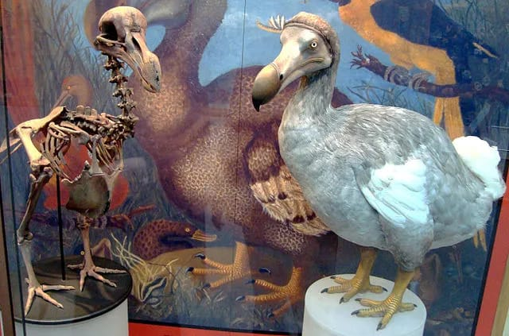
51.What is the name of this extinct flightless bird, which was endemic to the island of Mauritius in the Indian Ocean? इस विलुप्त उड़ान रहित पक्षी का नाम क्या है, जो हिंद महासागर में मॉरीशस द्वीप के लिए स्थानिक था?

Slide 57
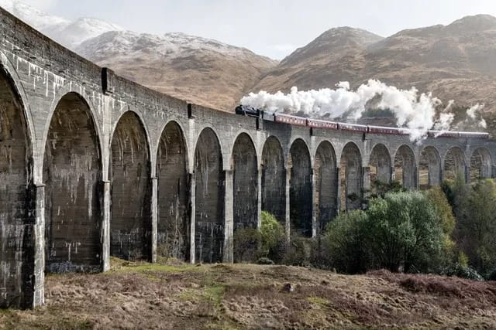
52. This picture reminds you of which famous movie series? यह तस्वीर आपको किस प्रसिद्ध फिल्म श्रृंखला की याद दिलाती है?

Slide 58
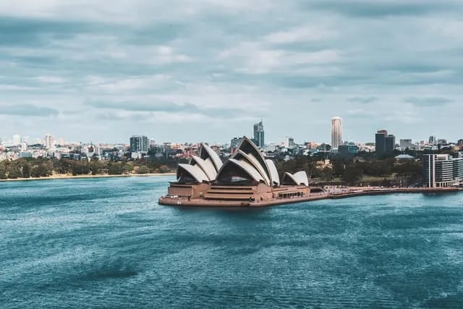
53. This lotus shaped building is a multi-performing arts center located in New South Wales, Australia. Can you name the building from the picture? कमल के आकार की यह इमारत ऑस्ट्रेलिया के न्यू साउथ वेल्स में स्थित एक बहु-निष्पादन कला केंद्र है। क्या आप तस्वीर से इमारत का नाम बता सकते हैं?

Slide 59
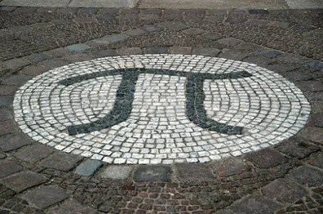
54. What is the approximate value of this mathematical constant? इस गणितीय नियतांक का लगभग मान क्या है?

Slide 60
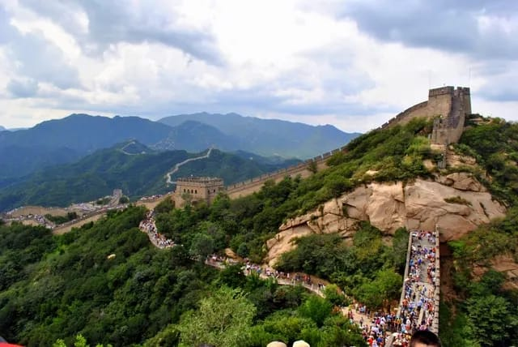
55. Built to protect the country from invaders, this is the only monument in the world that is visible from space. Name the place. देश को आक्रमणकारियों से बचाने के लिए बनाया गया यह दुनिया का एकमात्र स्मारक है जो अंतरिक्ष से दिखाई देता है। जगह का नाम बताइए।

Slide 61
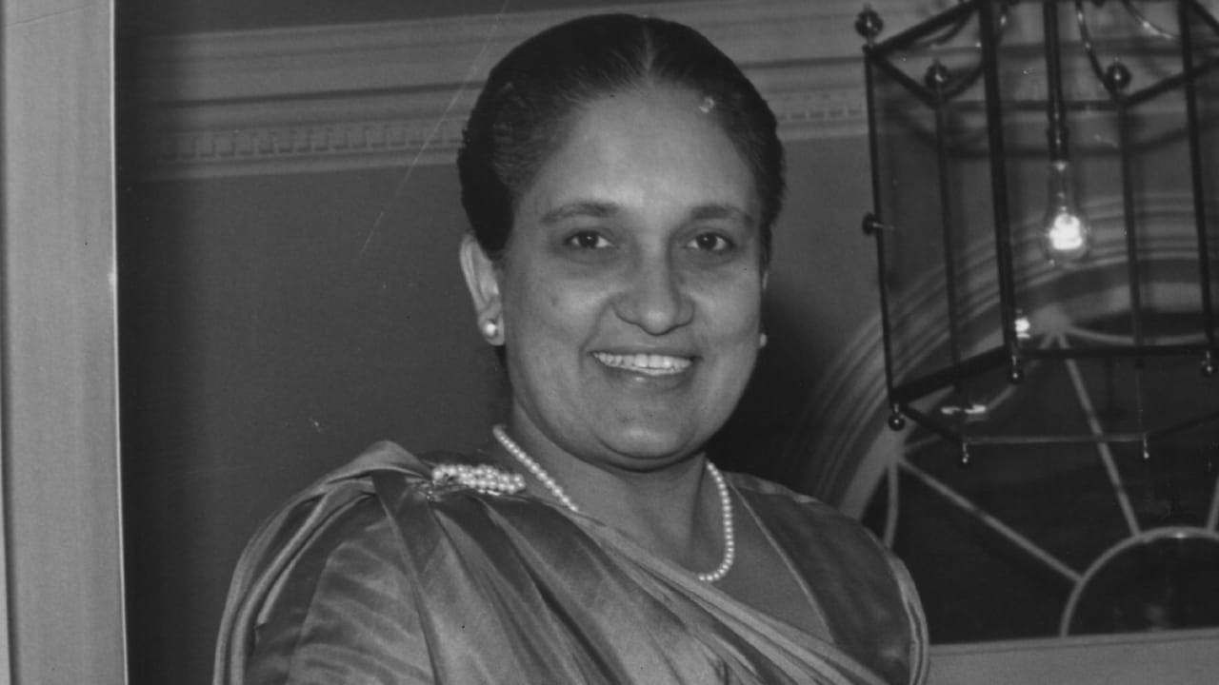
56. The first ever female to be the Prime Minister of a country. Identify her and tell the name of the country related to her. ( किसी देश की प्रधानमंत्री बनने वाली पहली महिला। उसे पहचानें और उससे जुड़े देश का नाम बताएं)

Slide 62
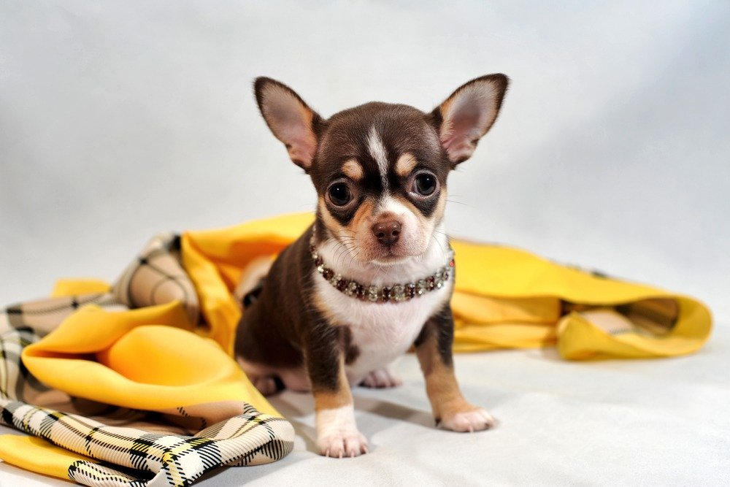
57. Name the breed of dog it belongs to. (उस कुत्ते की नस्ल का नाम बताइए जिससे वह संबंधित है)

Slide 63
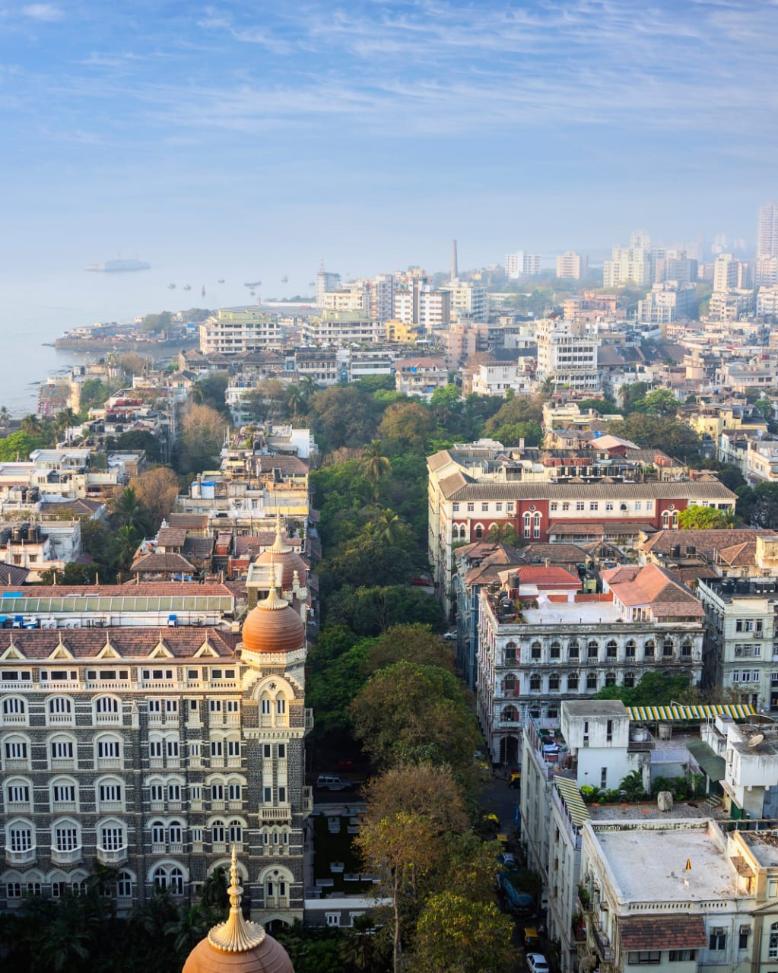
58. The largest city of India and name the state as well (भारत का सबसे बड़ा शहर और राज्य का नाम भी)

Slide 64
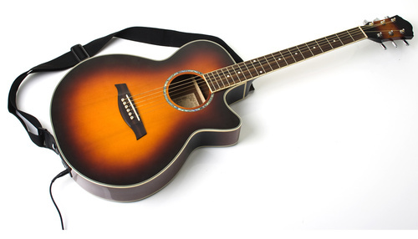
59. Identify the musical instrument and say the name of the country related to its origin. (संगीत वाद्ययंत्र की पहचान करें और इसकी उत्पत्ति से संबंधित देश का नाम बताएं।)

Slide 65
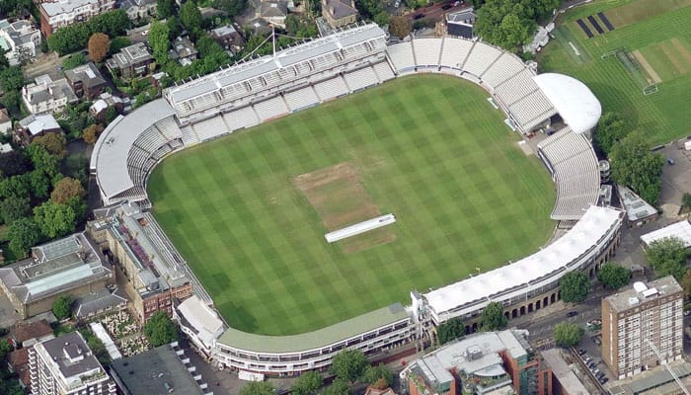
60. Identify the stadium which is known as the Home of Cricket. (उस स्टेडियम की पहचान करें जिसे क्रिकेट का घर कहा जाता है।)

Slide 66
ANSWERS
1. (C) Leaf (पत्ता)
2. (A). Sling (गोफन)
3. (B) Pinhole camera (पिनहोल कैमरा)
4. (A) Converts chemical energy into electrical energy (रासायनिक उर्जा को विद्युत उर्जा में परिवर्तित करता है)
5. (C) anaerobically producing alcohol (अवायवीय रूप से शराब का उत्पादन)
6. (D) Nitrogen dioxide( नाइट्रोजन डाइऑक्साइड)
7. (D) Moth silk (मोथ रेशम)
8. (C) rice (चावल)
9. (C) Pachmarhi Biosphere Reserve (पचमढ़ी बायोस्फीयर रिजर्व)
10. (C) 0.2 sec.(0.2 सेकंड।)

Slide 67
ANSWERS
11B (B). Africa (अफ्रीका)
12. (C). Atlantic (अटलांटिक)
13. (B) Beas and Sutlej (ब्यास और सतलुज)
14. (B) Kalidasa (कालिदास)
15. (B) 8th March (8 मार्च)
16. (A) Equality (समानता)
17. (B) Censorship (सेंसरशिप)
18. (B) Viticulture
19. (C) C. Rajagopalachari (सी राजगोपालाचारी)
20. (C) On 10th March, 1919 (10 मार्च, 1919 को)

Slide 68
ANSWERS
21. (A) Sardar Vallabhai Patel (सरदार वल्लभाई पटेल)
22. (A) Kolkota (कोलकाता)
23. (A) Mandovi (मंडोवी)
24. (A) 30
25. (D) Child (बालक)
26. (D) More than three (तीन से अधिक)
27. (C) $s%$*
28. (B) Golf (गोल्फ)
29. (C) Automated Teller MachineMachine (स्वचालित टेलर मशीन)
30. (C) New York (न्यूयॉर्क)

Slide 69
ANSWERS
31. (B) Arunachal Pradesh (अरुणाचल प्रदेश)
32. (D) Sikhs (सिखों)
33. (A) Ravindra Jadeja (रवींद्र जडेजा)
34. (C) Facebook (फेसबुक)
35. (C) Fencing (बाड़ लगाना)
36. (B) Tamil Nadu (तमिलनाडु)
37. (A) 136th (136 वां)
38. (C) Ajaz Patel (एजाज पटेल)
39. (C) Ratan Tata (रतन टाटा)
40. (B) Journalist (पत्रकार)

Slide 70
ANSWERS
41. Flute (बांसुरी)
42. Md. Rafi, Kashmir Ki Kali ( मो. रफी, कश्मीर की कली)
43. Cadbury dairy milk
44. Camel (ऊंट)
45. Shaan, 3 idiots
46. KBC (केबीसी)
47. Liril Soap (लिरिल साबुन)
48. Hai apna dil to aawara (है अपना दिल तो आवारा)
49. Doraemon (डोरेमोन)
50. Eagle (गिद्ध)

Slide 71
ANSWERS
51. Dodo(सुस्तदिमाग़)
52. Harry Potter (हैरी पॉटर)
53. Sydney Opera House ( सिडनी ओपेरा हाउस)
54. 3.14
55. Great Wall of China (चीन की महान दीवार)
56.Sirimavo Bandarnaike (सिरिमावो बंदरनाइक)
57. Chihuahua (चिहुआहुआ)
58. Mumbai, Maharashtra ( मुंबई, महाराष्ट्र)
59. Guitar, Spain (गिटार, स्पेन)
60. Lords Stadium (लॉर्ड्स स्टेडियम)

